Slide 1


在线考试系统
产品推介
汇报人：祖农阿吉
项目参与人：祖农阿吉 罗盛丽 一二刘明霞 张煜其 张俊 胡诗洋 高超
汇报时间：2021/7/23
Notes:
亮亮图文旗舰店https://liangliangtuwen.tmall.com

Slide 2


1
背景分析
2
用户需求
目录
3
解决方案
4
产品展示

Slide 3

Part1
背景分析

Slide 4
传统考试的不足
在传统线下模式中，如果你要参加一场考试，你必须在指定地点指定场所带好证件在特定座位上等待考官发纸质试卷，然后亲手做题交卷，最后还要老师阅卷，成绩统计再排名出成绩。
但是自从桌面系统被广泛使用后，人们将传统考试搬到了计算机电脑上完成，实现了很多传统考试不能完成的工作，为学生和老师们都带来了极大的方便。

Slide 5
线上考试的优势
规范化
易管理
试卷一键发布
教师学生轻松互联
数字化
易查找
数据永久保存
出分快、免登分统计
便捷化
随时查看考试情况
无需统一时间场地
在家就能参加考试

Slide 6
用户需求
Part2

Slide 7
Part3
解决方案

Slide 8
Part4
产品展示

Slide 9
个人信息管理
学生信息管理
管理员功能
教师信息管理
管理员信息管理

Slide 10

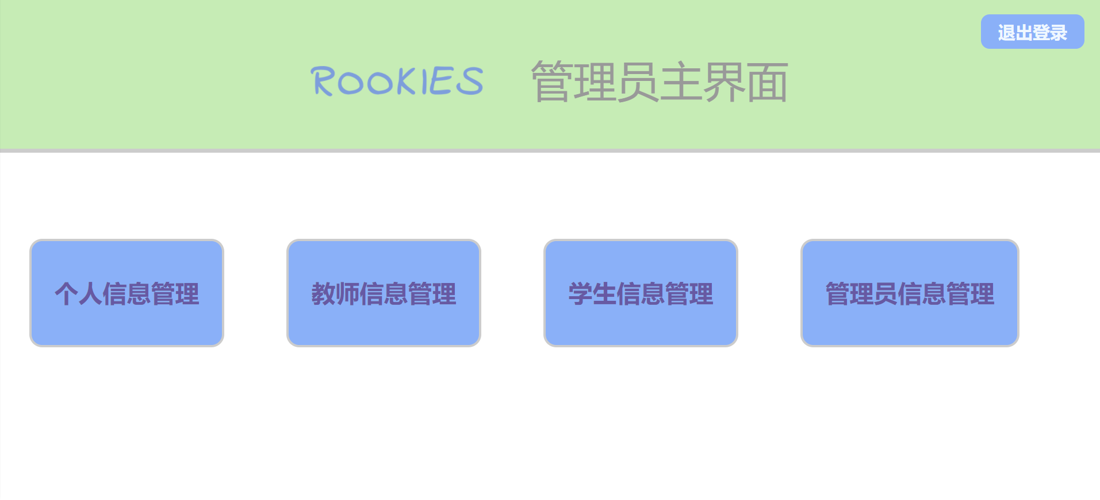
管理员主界面

Slide 11
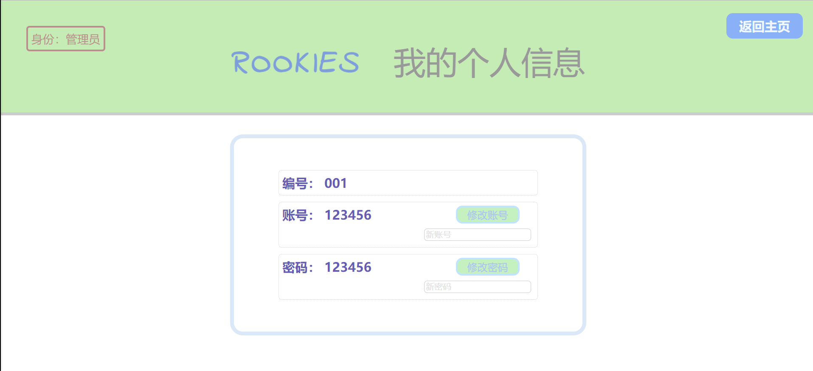
个人信息管理

Slide 12
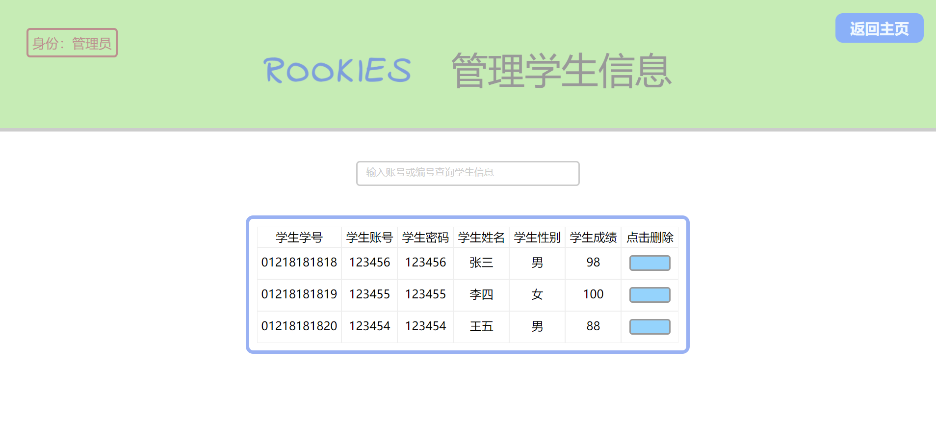
学生信息管理

Slide 13
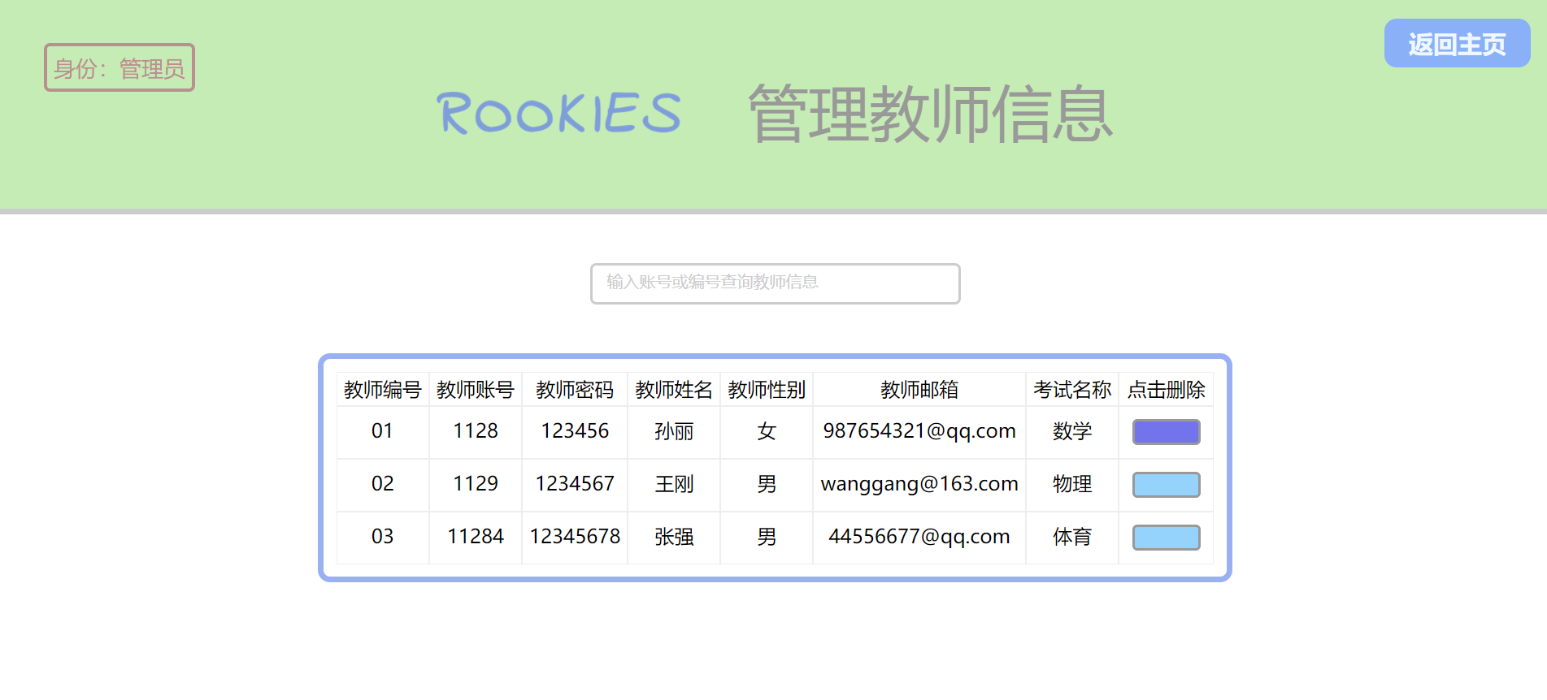
教师信息管理

Slide 14
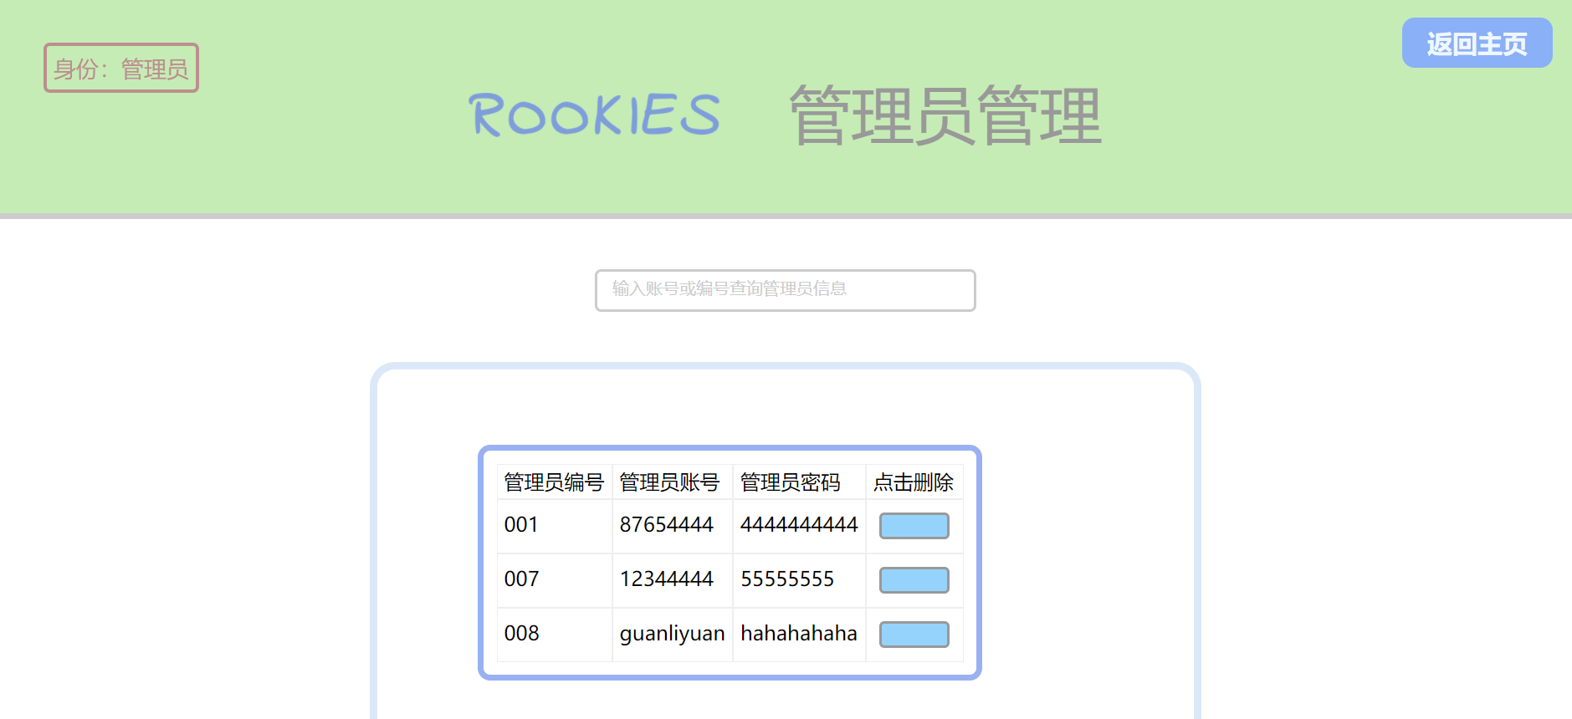
管理员信息管理

Slide 15
参与考试
成绩查询
学生功能
查看知识点
个人信息管理

Slide 16
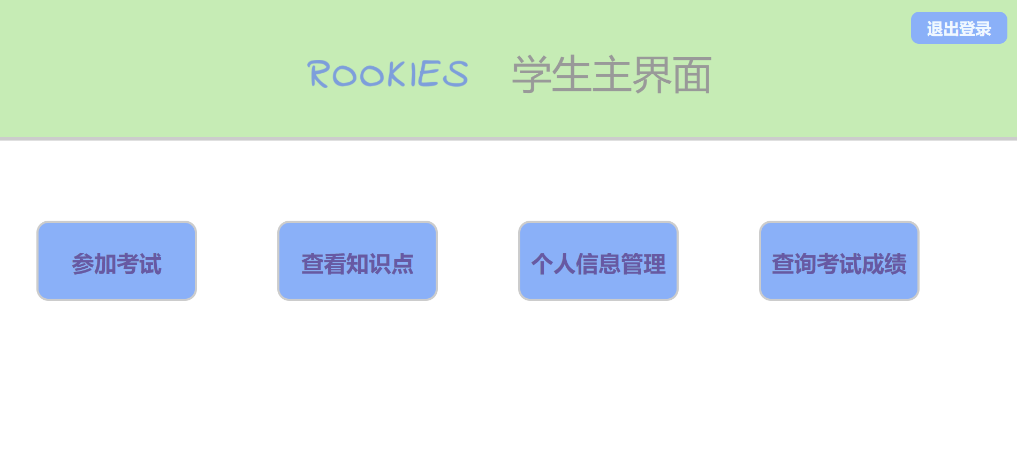
学生主界面

Slide 17
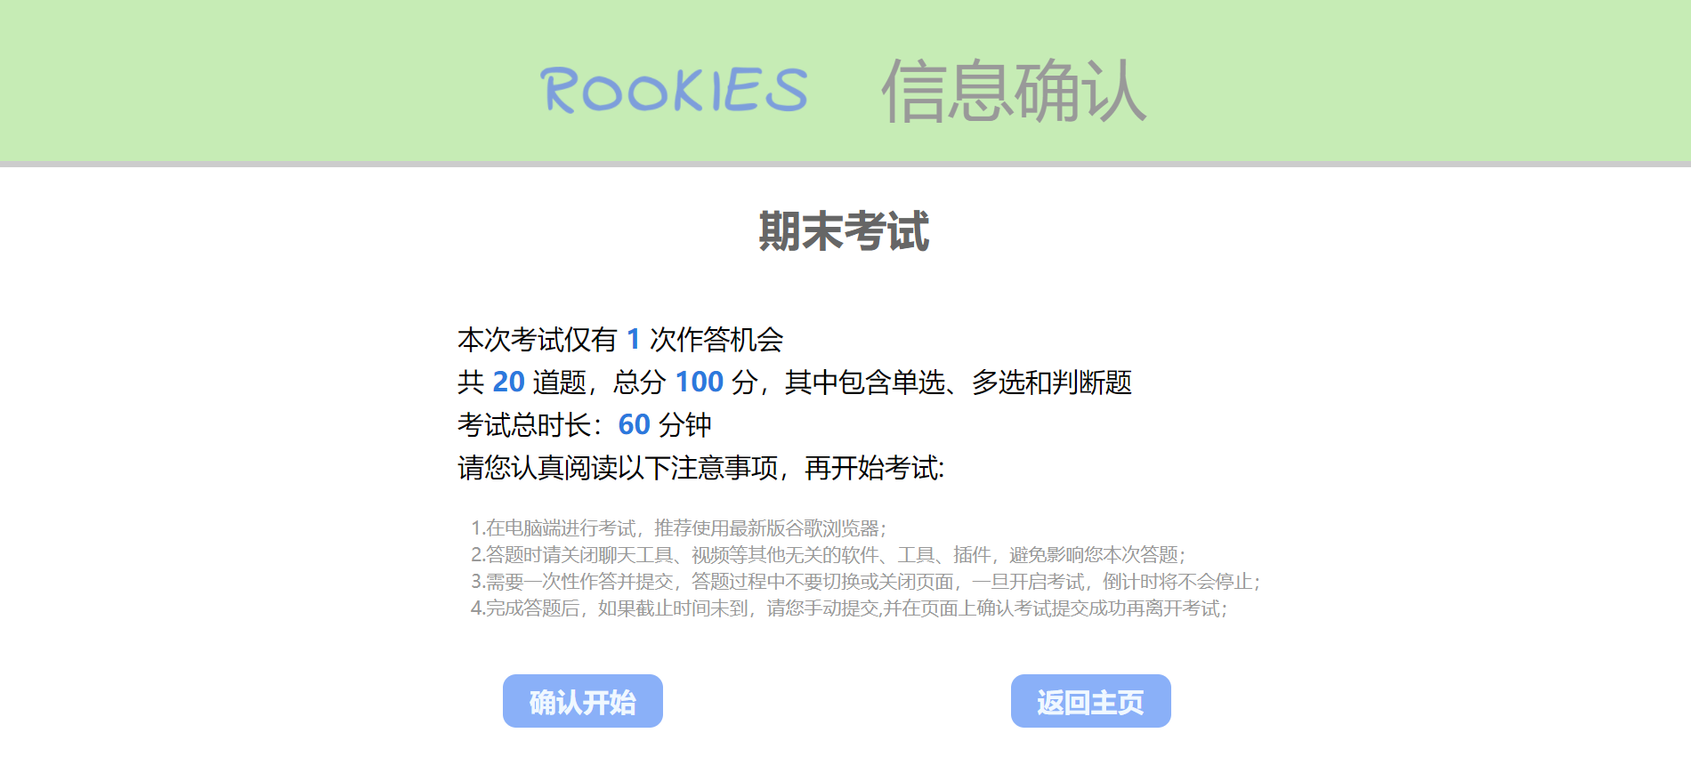
考前信息核对

Slide 18
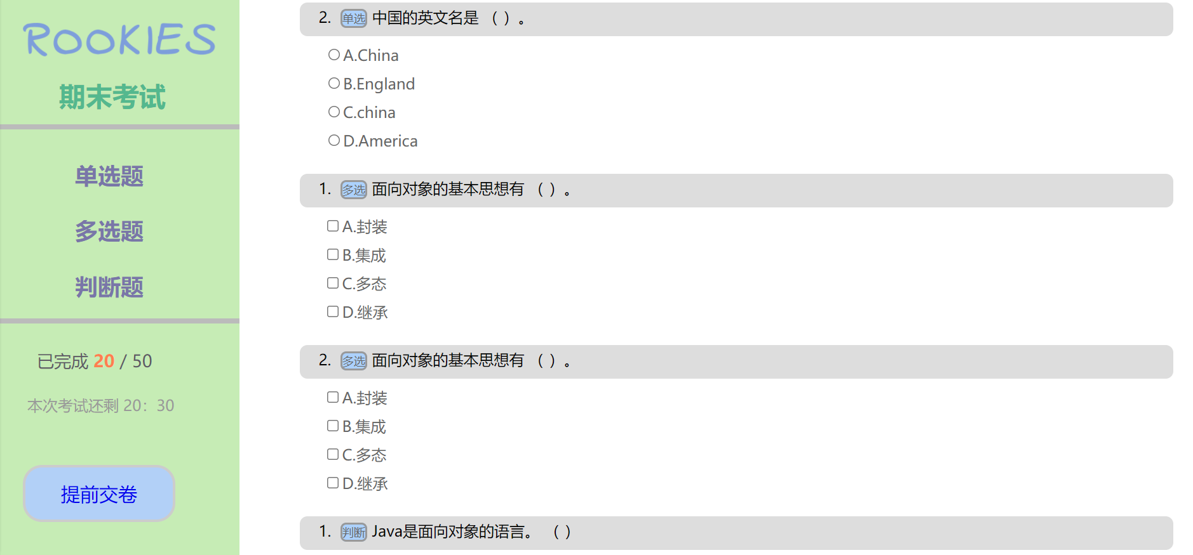
考试界面

Slide 19
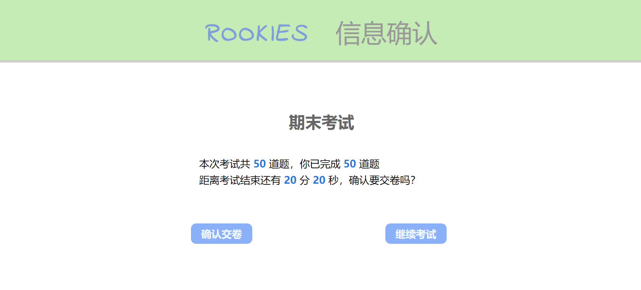
提前交卷 信息确认

Slide 20
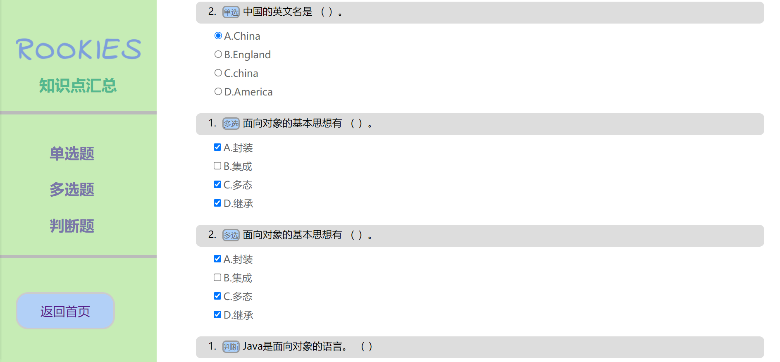
查看知识点

Slide 21
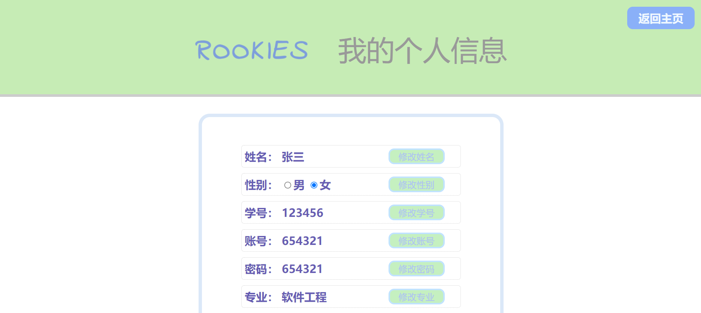
个人信息管理

Slide 22
创建试卷
考试列表
题库管理
教师功能
考试记录
考生信息
个人信息管理

Slide 23
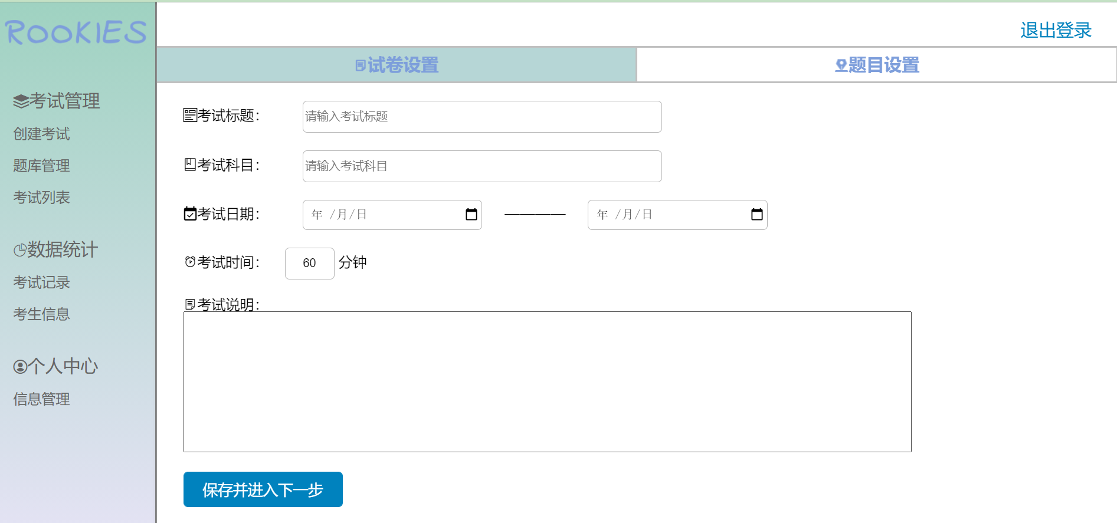
创建试卷

Slide 24
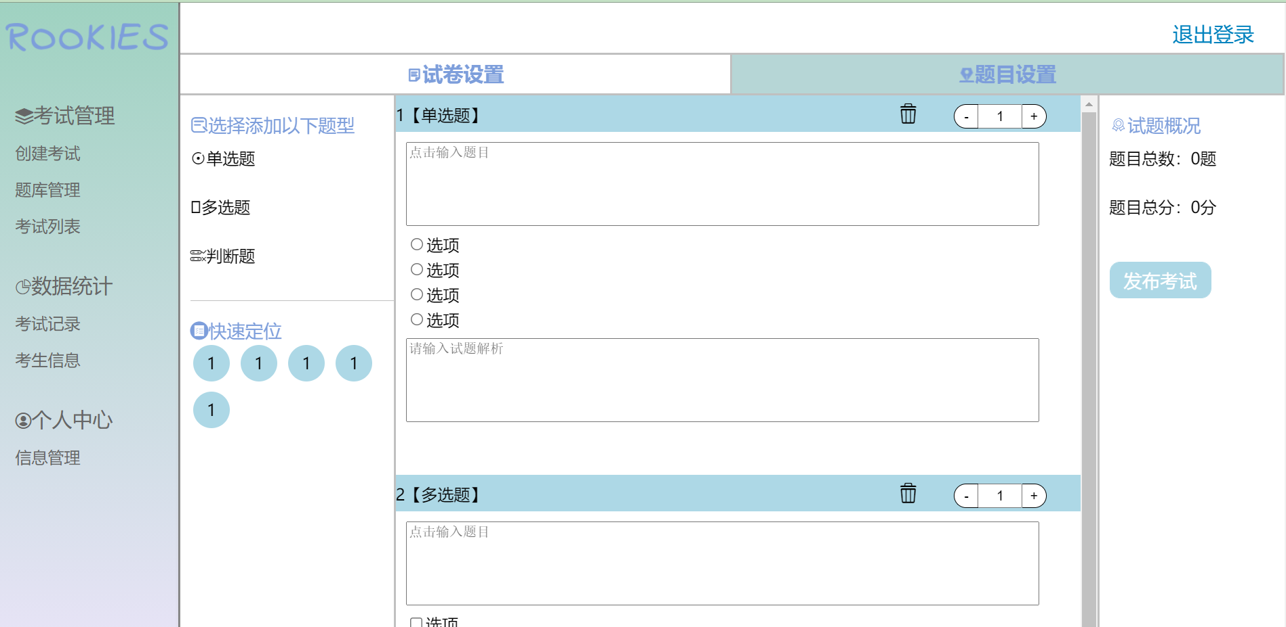
创建试卷

Slide 25
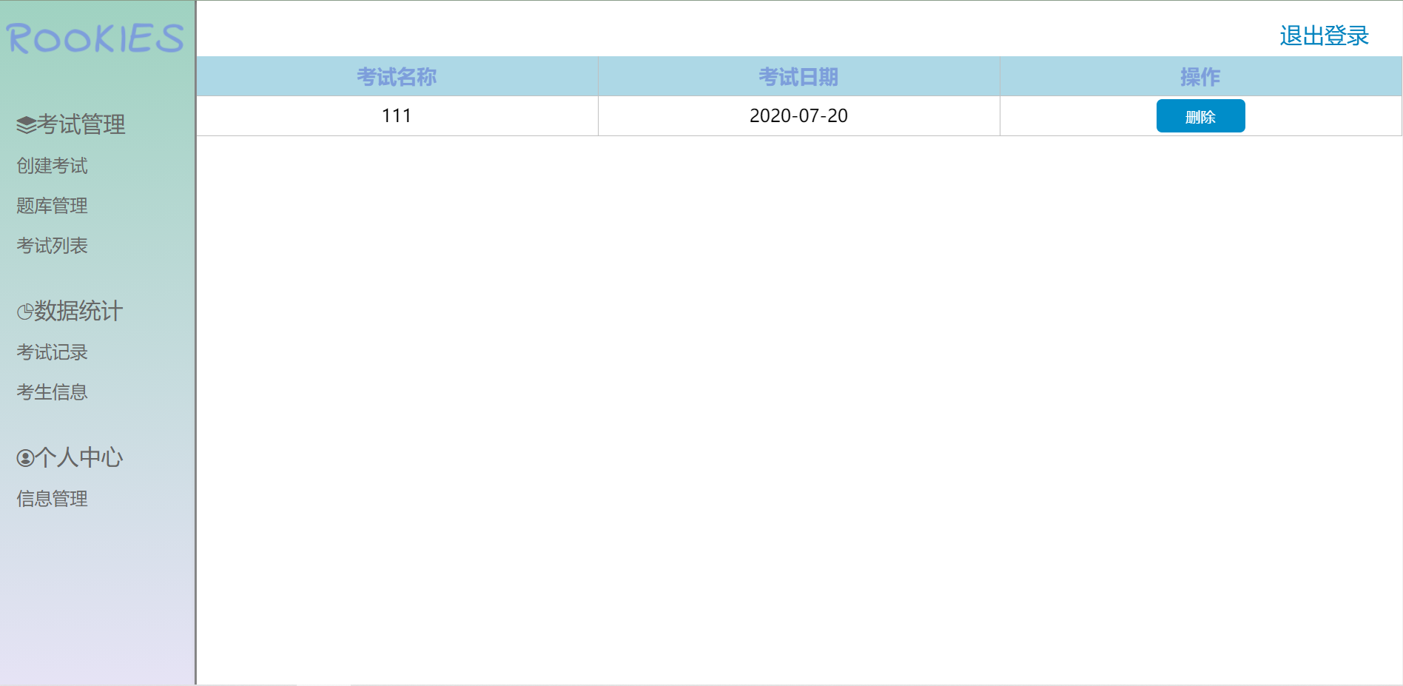
考试列表

Slide 26
题库管理

Slide 27
考试记录

Slide 28
考生信息

Slide 29
个人信息管理

Slide 30
100%
94%
75%
80%
80%
68%
50%
62%
64%
45%
40%
25%
18%
0%
2011
2012
2013
2014
2015
2016
2017
2018
2019

Slide 31
单击此处编辑
单击此处编辑
1
2
更多使用说明和作品请详阅模版最末的使用手册。
更多使用说明和作品请详阅模版最末的使用手册。
单击此处编辑
单击此处编辑
85%
85%
单击此处编辑
单击此处编辑
55%
55%
单击此处编辑
单击此处编辑
90%
90%

Slide 32
02
01
03
单击此处编辑
单击此处编辑
单击此处编辑
单击此处编辑,建议您在展示时采用微软雅黑字体
单击此处编辑,建议您在展示时采用微软雅黑字体
单击此处编辑,建议您在展示时采用微软雅黑字体

Slide 33
单击编辑内容
单击编辑内容
1
单击编辑内容
单击编辑内容
2
单击编辑内容
单击编辑内容
3
单击编辑内容
单击编辑内容
4

Slide 34
25%
43%
79%
单击此处编辑
单击此处编辑
单击此处编辑
本模版所有图形线条及其相应素材均可自由编辑、改色、替换。
本模版所有图形线条及其相应素材均可自由编辑、改色、替换。
本模版所有图形线条及其相应素材均可自由编辑、改色、替换。

Slide 35
01.标题
2
03.标题
本模版所有图形线条及其相应素材均可自由编辑、改色、替换。
本模版所有图形线条及其相应素材均可自由编辑、改色、替换。
1
3
02.标题
04.标题
亮亮图文旗舰店https://liangliangtuwen.tmall.com
。
本模版所有图形线条及其相应素材均可自由编辑、改色、替换。
4

Slide 36
标题
标题
标题
标题
点击此处添加您的标题
点击此处添加您的标题
点击此处添加您的标题
点击此处添加您的标题

Slide 37
您的内容
您的内容
点击此处可以
添加您的内容
点击此处可以
添加您的内容
点击此处可以
添加您的内容
点击此处可以
添加您的内容
您的内容
您的内容

Slide 38





您的标题
您的标题
您的标题
您的标题

Slide 39
A
点击添加标题
点击添加标题
单击此处可编辑内容，根据您的需要自由拉伸文本框大小
单击此处可编辑内容，根据您的需要自由拉伸文本框大小
D
B
点击添加标题
点击添加标题
单击此处可编辑内容，根据您的需要自由拉伸文本框大小
单击此处可编辑内容，根据您的需要自由拉伸文本框大小
C

Slide 40
单击此处编辑您要的内容，建议您在展示时采用微软雅黑字体
单击此处编辑您要的内容，建议您在展示时采用微软雅黑字体
单击此处编辑您要的内容，建议您在展示时采用微软雅黑字体
亮亮图文旗舰店https://liangliangtuwen.tmall.com

Slide 41




点击此处添加您的内容
单击此处编辑您要的内容，建议您在展示时采用微软雅黑字体，本模版所有图形线条及其相应素材均可自由编辑、改色、替换。更多使用说明和作品请详阅模版最末的使用手册。

Slide 42
点击添加标题
点击添加标题
单击此处可编辑内容，根据您的需要自由拉伸文本框大小
问题1
单击此处可编辑内容，根据您的需要自由拉伸文本框大小
问题4
问题2
点击添加标题
点击添加标题
单击此处可编辑内容，根据您的需要自由拉伸文本框大小
问题3
单击此处可编辑内容，根据您的需要自由拉伸文本框大小

Slide 43
点击添加标题
点击添加标题
单击此处可编辑内容，根据您的需要自由拉伸文本框大小
单击此处可编辑内容，根据您的需要自由拉伸文本框大小
点击添加标题
点击添加标题
亮亮图文旗舰店https://liangliangtuwen.tmall.com
单击此处可编辑内容，根据您的需要自由拉伸文本框大小

Slide 44
点击添加标题
点击添加标题
单击此处可编辑内容，根据您的需要自由拉伸文本框大小
单击此处可编辑内容，根据您的需要自由拉伸文本框大小
点击添加标题
点击添加标题
单击此处可编辑内容，根据您的需要自由拉伸文本框大小
单击此处可编辑内容，根据您的需要自由拉伸文本框大小
点击添加标题
点击添加标题
单击此处可编辑内容，根据您的需要自由拉伸文本框大小
单击此处可编辑内容，根据您的需要自由拉伸文本框大小

Slide 45
80%
66%
60%
50%
42%
40%
请编辑内容
请编辑内容
请编辑内容
请编辑内容
请编辑内容
请编辑内容
输入数字
输入数字
输入数字
输入数字
输入数字
输入数字

Slide 46


点击添加标题
点击添加标题
单击此处可编辑内容，根据您的需要自由拉伸文本框大小
单击此处可编辑内容，根据您的需要自由拉伸文本框大小
点击添加标题
点击添加标题
单击此处可编辑内容，根据您的需要自由拉伸文本框大小
单击此处可编辑内容，根据您的需要自由拉伸文本框大小
点击添加标题
点击添加标题
单击此处可编辑内容，根据您的需要自由拉伸文本框大小
单击此处可编辑内容，根据您的需要自由拉伸文本框大小

Slide 47
点击添加您的内容
点击添加您的内容
单击此处可编辑内容，根据您的需要自由拉伸文本框大小
单击此处可编辑内容，根据您的需要自由拉伸文本框大小
点击添加您的内容
点击添加您的内容
亮亮图文旗舰店https://liangliangtuwen.tmall.com
单击此处可编辑内容，根据您的需要自由拉伸文本框大小

Slide 48
点击添加标题
点击添加标题
单击此处可编辑内容，根据您的需要自由拉伸文本框大小
单击此处可编辑内容，根据您的需要自由拉伸文本框大小
点击添加标题
点击添加标题
单击此处可编辑内容，根据您的需要自由拉伸文本框大小
单击此处可编辑内容，根据您的需要自由拉伸文本框大小

Slide 49
点击添加标题
点击添加标题
单击此处可编辑内容，根据您的需要自由拉伸文本框大小
单击此处可编辑内容，根据您的需要自由拉伸文本框大小
点击添加标题
点击添加标题
单击此处可编辑内容，根据您的需要自由拉伸文本框大小
单击此处可编辑内容，根据您的需要自由拉伸文本框大小

Slide 50


谢谢欣赏
Notes:
亮亮图文旗舰店https://liangliangtuwen.tmall.com

Slide 51
可编辑图标赠送

Slide 52
可编辑图标赠送

